Slide 1
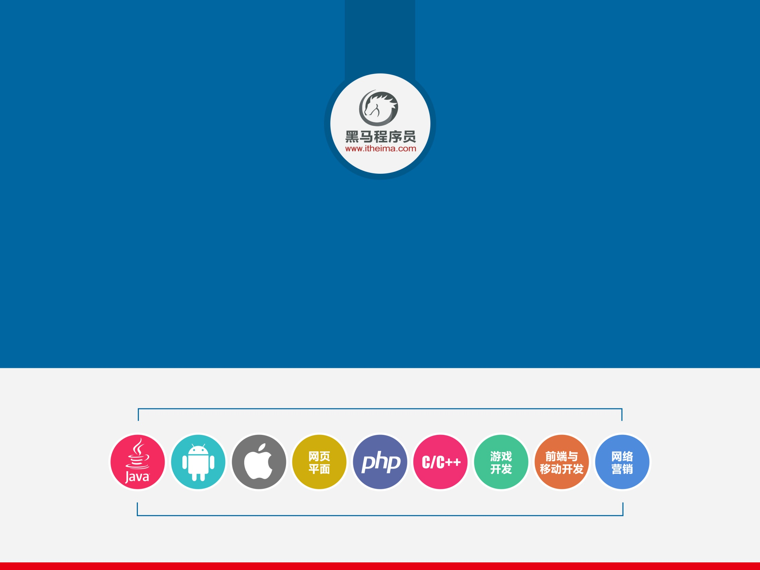
面向对象基础项目实战

Slide 2
页面开发流程

Slide 3
页面开发过程
设计：设计师
切图 html css：设计师
网页布局调整 ：制作师
前端开发人员
业务逻辑：前端开发工程师 ：激活
公共框架：jquery插件

Slide 4
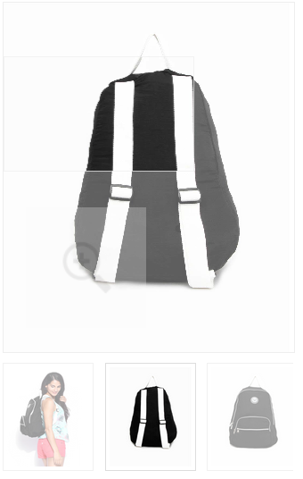
jquery插件复习
什么是jquery插件？？

Slide 5
前端开发
编写通用框架 - 可以使用jquery
编写通用UI组件--可以选择使用jquery UI插件
编写其他框架：验证，产品价格计算，可以使用jquery插件
页面初始化：绑定，事件，性能，安全
ajax交互：数据获取，数据提交

Slide 6
解决思路

Slide 7
面向对象开发
分析需要的对象
分析每个对象需要的属性和方法
依次实现每个对象
面向对象编程（直接使用封装好的方法）

Slide 8
思路
不要一口吃个胖子，分成小的，一个一个解决
比如：绑定数据：我们用两个函数封装：
一个绑定基本信息
一个绑定图片

Slide 9
页面开发整体思路
先思考页面初始化需要做的使用：
绑定产品相关
绑定购物车相关
然后思考页面在和用户交互过程需要做的事情
什么是交互
如何实现交互

Slide 10
页面初始化

Slide 11
京东首页：
ajax异步加载
点击一个按钮
链接后台数据库
校验
XXXX

Slide 12
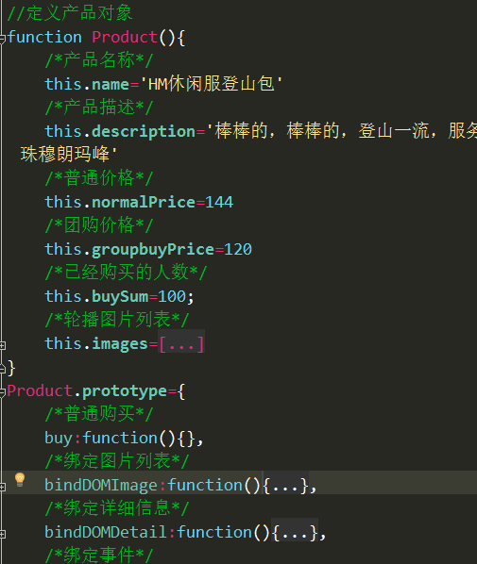
分析产品

Slide 13
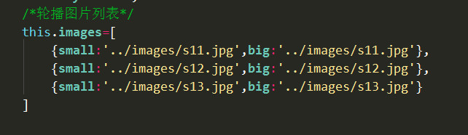
我们用json来表示图片列表

Slide 14
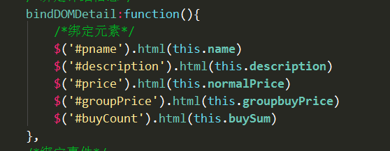
绑定简单的基本信息

Slide 15
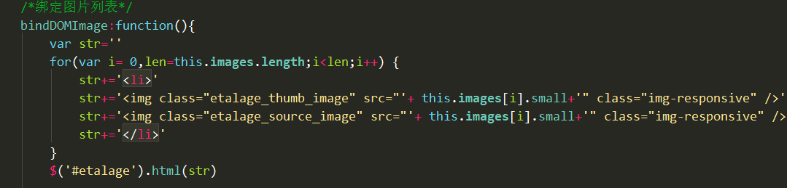
绑定图片

Slide 16
绑定购物车
定义对象
绑定

Slide 17
交互开发

Slide 18
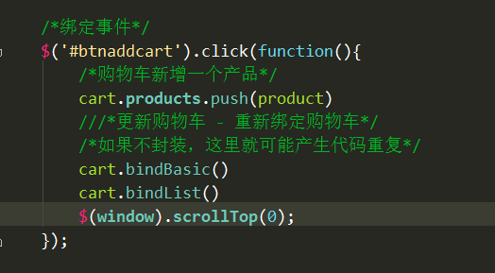
实现点击加入到购物车

Slide 19
总结：解耦合举例
//绑定图片列表
/*分开的好处：假设将来我们换个一个新的插件*/
/*我们只需要更改这一个函数，而其他部分都不用修改*/
/*修改代码：先找：直接找到某个对象，然后定位到某个方法
这样代码维护起来非常方便，其实代码量比这个大1000倍也轻松维护
当你辞职了，你的后继者也很容易学习你的代码，寻找代码*/

Slide 20
完整项目流程简介

Slide 21
数据库 --表格
后台从数据库取出数据返回给前端--json
前端解析数据，绑定数据

Slide 22
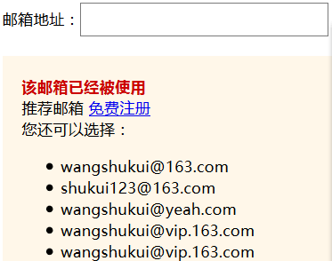
ajax复习

Slide 23
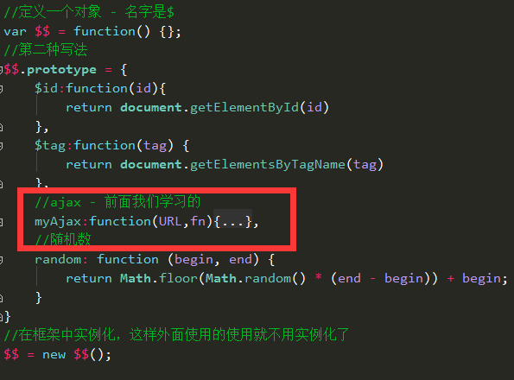
封装到我们的框架中

Slide 24
ajax调用后台数据
ajax环境测试
使用json模拟后台
调用后台数据绑定并绑定

Slide 25
最终完整的案例ajax

Slide 26
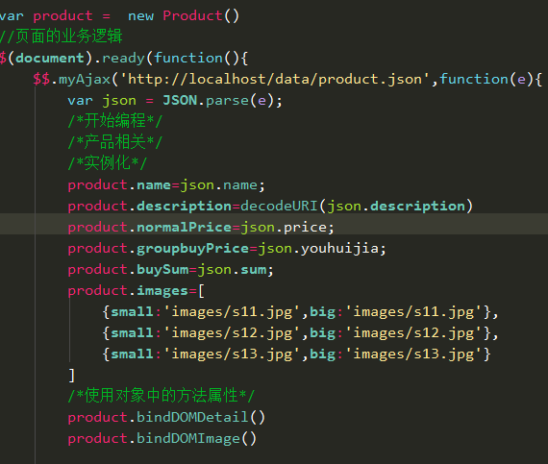
产品模块

Slide 27
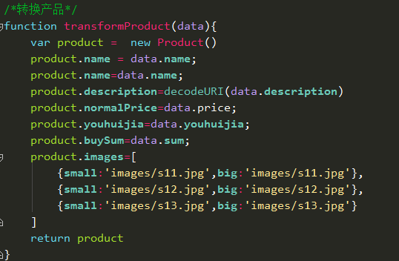
添加trasnform函数

Slide 28
转换目的
前后台彼此独立
互不影响

Slide 29
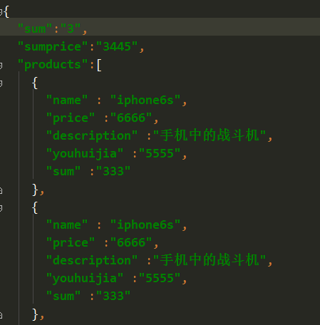
编写购物车ajax json

Slide 30
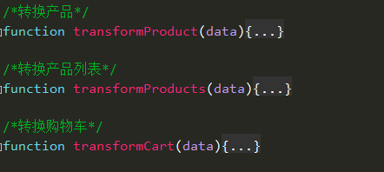
编写transform

Slide 31
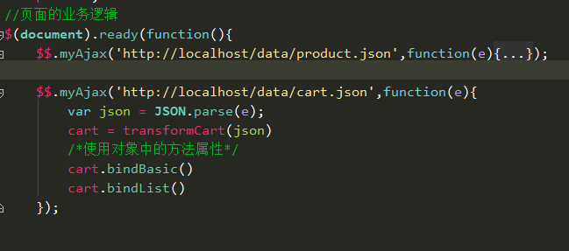
实现购物车功能

Slide 32
数据分流

Slide 33
分流定义
有时候我们将每个模块需要的数据放在一起
形成一个大的json数据
然后加载完成以后分流

Slide 34
分流的好处
减少和服务器连接的次数

Slide 35
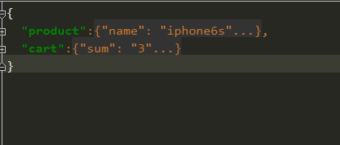
大的json

Slide 36
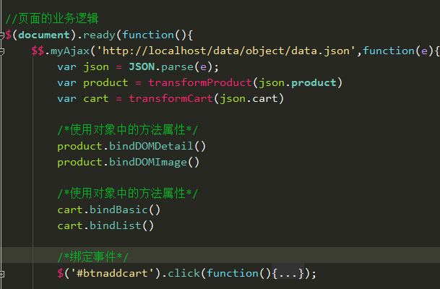
分流后的代码

Slide 37
后台开发概述

Slide 38
后台语言概述
以上也可以通过后台语言实现
jsp
php
asp.net

Slide 39
